Slide 1



Giải tích
Bài 2: HAI ĐƯỜNG THẲNG SONG SONG
Chương ❹
1. Tóm tắt lý thuyết
NỘI DUNG BÀI HỌC
2. Phân dạng toán cơ bản
3. HĐ rèn luyện kỹ năng
4. HĐ tìm tòi mở rộng

Slide 2


➋. Phân dạng toán cơ bản
Dạng 1 : Tìm giao tuyến của hai mặt phẳng.
Phương pháp
Sử dụng các tính chất trong định lý 2, 3.

Slide 3
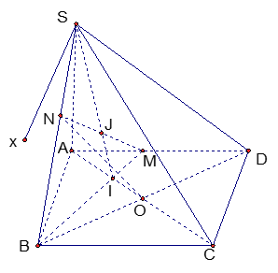
➋. Phân dạng toán cơ bản
➽Các ví dụ minh họa.
Ví dụ ➀: Cho hình chóp S.ABCD có đáy ABCD là hình bình hành tâm O. Gọi M,N lần lượt là trung điểm AD và SB.
a/ Tìm giao tuyến của hai mặt phẳng (SAB) và (SCD)
b/ Chứng minh: ON song song với mặt phẳng(SAD)
c/ Tìm giao điểm của đường thẳng MN và mặt phẳng (SAC)
Lời giải

Slide 4
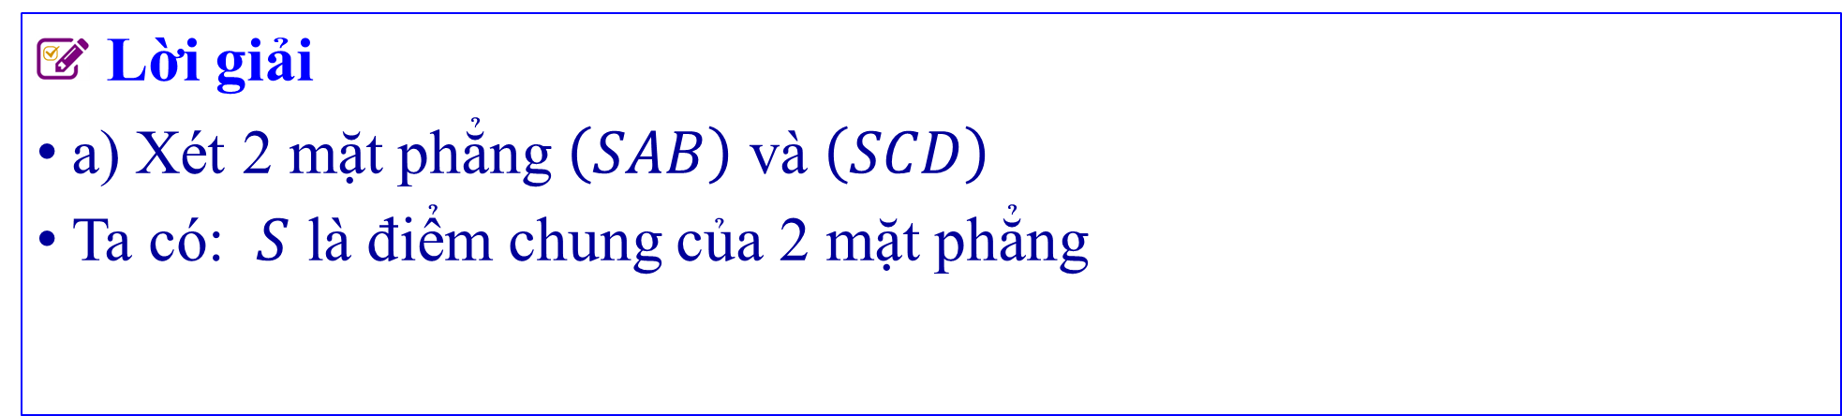
➋. Phân dạng toán cơ bản
➽Các ví dụ minh họa.
Ví dụ ➀: Cho hình chóp S.ABCD có đáy ABCD là hình bình hành tâm O. Gọi M,N lần lượt là trung điểm AD và SB.
a/ Tìm giao tuyến của hai mặt phẳng (SAB) và (SCD)
b/ Chứng minh: ON song song với mặt phẳng(SAD)
c/ Tìm giao điểm của đường thẳng MN và mặt phẳng (SAC)
Lời giải
a) Xét 2 mặt phẳng $\left(SAB\right)$ và $\left(SCD\right)$
Ta có: $S$ là điểm chung của 2 mặt phẳng

Slide 5
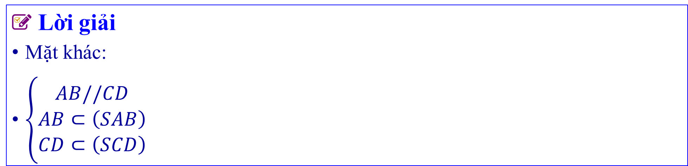
➋. Phân dạng toán cơ bản
➽Các ví dụ minh họa.
Ví dụ ➀: Cho hình chóp S.ABCD có đáy ABCD là hình bình hành tâm O. Gọi M,N lần lượt là trung điểm AD và SB.
a/ Tìm giao tuyến của hai mặt phẳng (SAB) và (SCD)
b/ Chứng minh: ON song song với mặt phẳng(SAD)
c/ Tìm giao điểm của đường thẳng MN và mặt phẳng (SAC)
Lời giải
Mặt khác:
$\left\{\begin{aligned}AB//CD \\ AB⊂\left(SAB\right) \\ CD⊂\left(SCD\right)\end{aligned}\right.$

Slide 6
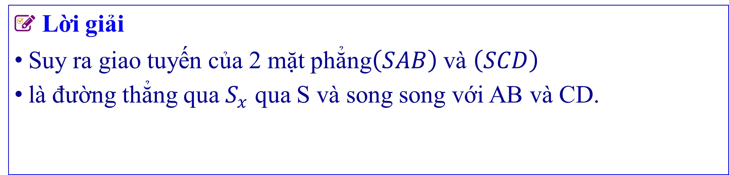
➋. Phân dạng toán cơ bản
➽Các ví dụ minh họa.
Ví dụ ➀: Cho hình chóp S.ABCD có đáy ABCD là hình bình hành tâm O. Gọi M,N lần lượt là trung điểm AD và SB.
a/ Tìm giao tuyến của hai mặt phẳng (SAB) và (SCD)
b/ Chứng minh: ON song song với mặt phẳng(SAD)
c/ Tìm giao điểm của đường thẳng MN và mặt phẳng (SAC)
Lời giải
Suy ra giao tuyến của 2 mặt phẳng$\left(SAB\right)$ và $\left(SCD\right)$
là đường thẳng qua $S_{x}$ qua S và song song với AB và CD.

Slide 7
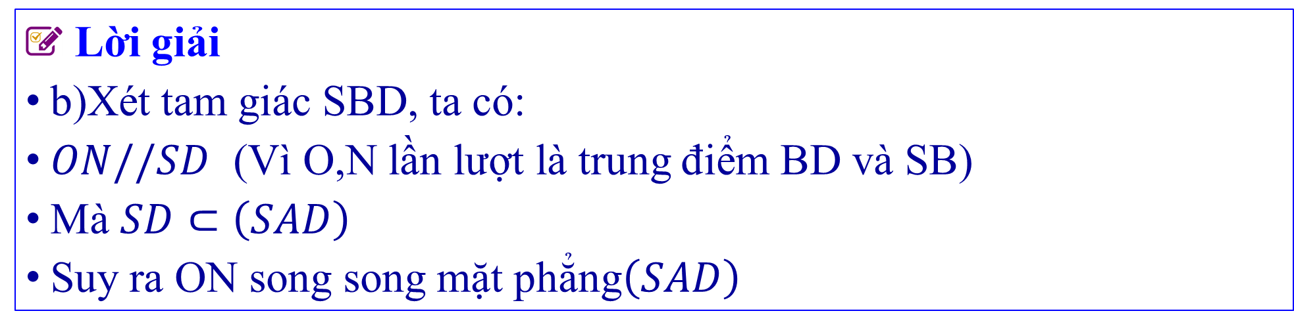
➋. Phân dạng toán cơ bản
➽Các ví dụ minh họa.
Ví dụ ➀: Cho hình chóp S.ABCD có đáy ABCD là hình bình hành tâm O. Gọi M,N lần lượt là trung điểm AD và SB.
a/ Tìm giao tuyến của hai mặt phẳng (SAB) và (SCD)
b/ Chứng minh: ON song song với mặt phẳng(SAD)
c/ Tìm giao điểm của đường thẳng MN và mặt phẳng (SAC)
Lời giải
b)Xét tam giác SBD, ta có:
$ON//SD$ (Vì O,N lần lượt là trung điểm BD và SB)
Mà $SD⊂\left(SAD\right)$
Suy ra ON song song mặt phẳng$\left(SAD\right)$

Slide 8
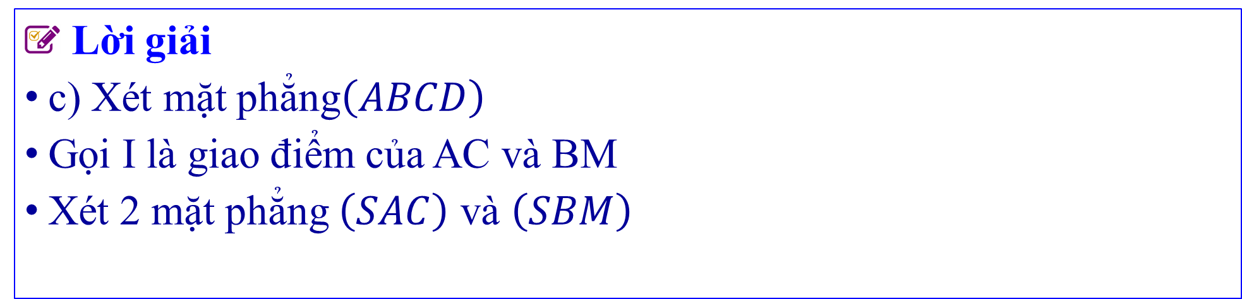
➋. Phân dạng toán cơ bản
➽Các ví dụ minh họa.
Ví dụ ➀: Cho hình chóp S.ABCD có đáy ABCD là hình bình hành tâm O. Gọi M,N lần lượt là trung điểm AD và SB.
a/ Tìm giao tuyến của hai mặt phẳng (SAB) và (SCD)
b/ Chứng minh: ON song song với mặt phẳng(SAD)
c/ Tìm giao điểm của đường thẳng MN và mặt phẳng (SAC)
Lời giải
c) Xét mặt phẳng$\left(ABCD\right)$
Gọi I là giao điểm của AC và BM
Xét 2 mặt phẳng $\left(SAC\right)$ và $\left(SBM\right)$

Slide 9
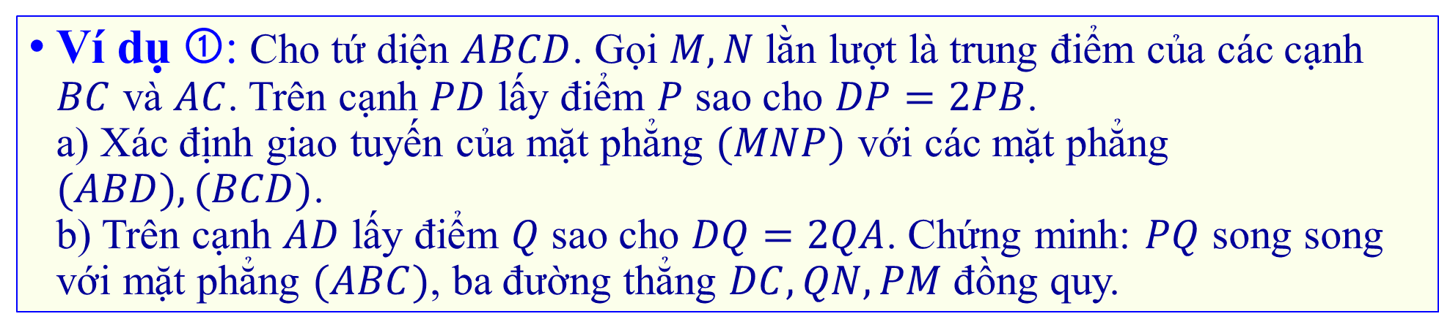
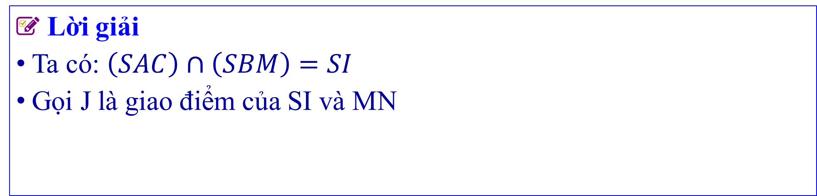
➋. Phân dạng toán cơ bản
➽Các ví dụ minh họa.
Ví dụ ➀: Cho tứ diện $ABCD$. Gọi $M,N$ lằn lượt là trung điểm của các cạnh $BC$ và $AC$. Trên cạnh $PD$ lấy điểm $P$ sao cho $DP=2PB$.
a) Xác định giao tuyến của mặt phẳng $(MNP)$ với các mặt phẳng $(ABD),(BCD)$.
b) Trên cạnh $AD$ lấy điểm $Q$ sao cho $DQ=2QA$. Chứng minh: $PQ$ song song với mặt phẳng $(ABC)$, ba đường thẳng $DC,QN,PM$ đồng quy.
Lời giải
Ta có: $\left(SAC\right)∩\left(SBM\right)=SI$
Gọi J là giao điểm của SI và MN

Slide 10
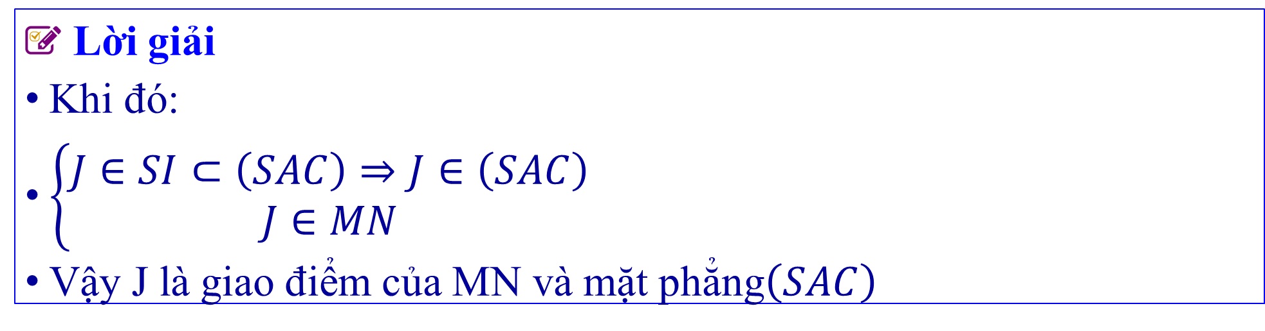
➋. Phân dạng toán cơ bản
➽Các ví dụ minh họa.
Ví dụ ➀: Cho hình chóp S.ABCD có đáy ABCD là hình bình hành tâm O. Gọi M,N lần lượt là trung điểm AD và SB.
a/ Tìm giao tuyến của hai mặt phẳng (SAB) và (SCD)
b/ Chứng minh: ON song song với mặt phẳng(SAD)
c/ Tìm giao điểm của đường thẳng MN và mặt phẳng (SAC)
Lời giải
Khi đó:
$\left\{\begin{aligned}J∈SI⊂\left(SAC\right)⇒J∈\left(SAC\right) \\ J∈MN\end{aligned}\right.$
Vậy J là giao điểm của MN và mặt phẳng$\left(SAC\right)$

Slide 11
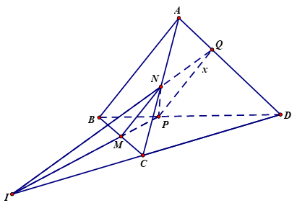
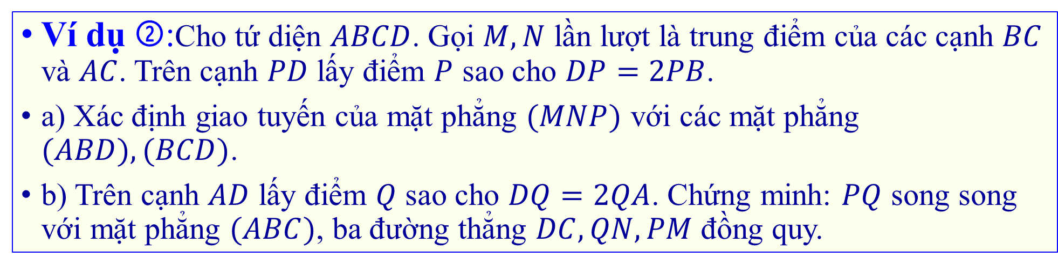

➋. Phân dạng toán cơ bản
➽Các ví dụ minh họa.
Ví dụ ➁:Cho tứ diện $ABCD$. Gọi $M,N$ lần lượt là trung điểm của các cạnh $BC$ và $AC$. Trên cạnh $PD$ lấy điểm $P$ sao cho $DP=2PB$.
a) Xác định giao tuyến của mặt phẳng $(MNP)$ với các mặt phẳng $(ABD),(BCD)$.
b) Trên cạnh $AD$ lấy điểm $Q$ sao cho $DQ=2QA$. Chứng minh: $PQ$ song song với mặt phẳng $(ABC)$, ba đường thẳng $DC,QN,PM$ đồng quy.
Lời giải

Slide 12
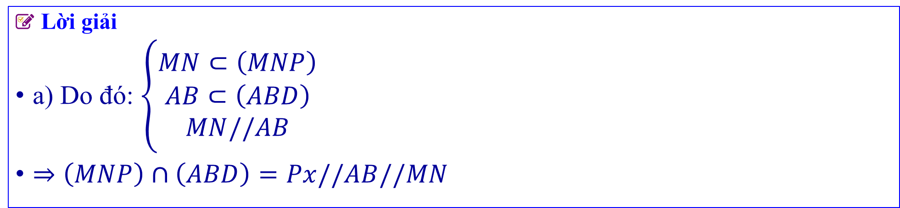
➋. Phân dạng toán cơ bản
➽Các ví dụ minh họa.
Ví dụ ➁:Cho tứ diện $ABCD$. Gọi $M,N$ lần lượt là trung điểm của các cạnh $BC$ và $AC$. Trên cạnh $PD$ lấy điểm $P$ sao cho $DP=2PB$.
a) Xác định giao tuyến của mặt phẳng $(MNP)$ với các mặt phẳng $(ABD),(BCD)$.
b) Trên cạnh $AD$ lấy điểm $Q$ sao cho $DQ=2QA$. Chứng minh: $PQ$ song song với mặt phẳng $(ABC)$, ba đường thẳng $DC,QN,PM$ đồng quy.
Lời giải
a) Do đó: $\left\{\begin{aligned}MN⊂\left(MNP\right) \\ AB⊂\left(ABD\right) \\ MN//AB\end{aligned}\right.$
$⇒\left(MNP\right)∩\left(ABD\right)=Px//AB//MN$

Slide 13
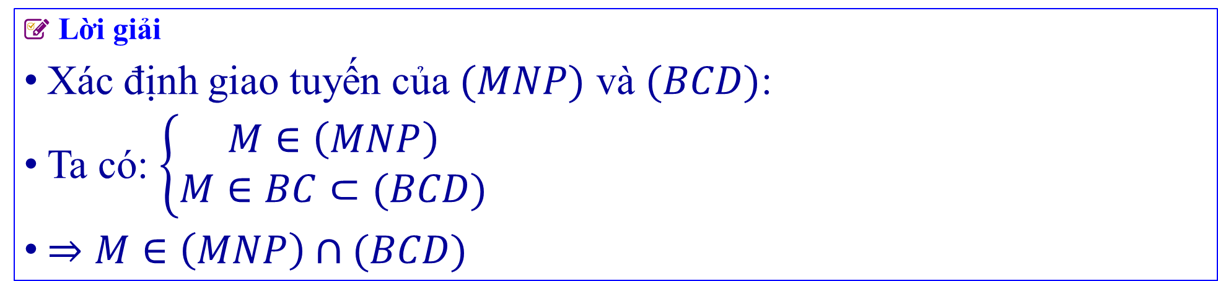
➋. Phân dạng toán cơ bản
➽Các ví dụ minh họa.
Ví dụ ➁:Cho tứ diện $ABCD$. Gọi $M,N$ lần lượt là trung điểm của các cạnh $BC$ và $AC$. Trên cạnh $PD$ lấy điểm $P$ sao cho $DP=2PB$.
a) Xác định giao tuyến của mặt phẳng $(MNP)$ với các mặt phẳng $(ABD),(BCD)$.
b) Trên cạnh $AD$ lấy điểm $Q$ sao cho $DQ=2QA$. Chứng minh: $PQ$ song song với mặt phẳng $(ABC)$, ba đường thẳng $DC,QN,PM$ đồng quy.
Lời giải
Xác định giao tuyến của $(MNP)$ và $(BCD)$:
Ta có: $\left\{\begin{aligned}M∈\left(MNP\right) \\ M∈BC⊂(BCD)\end{aligned}\right.$
$⇒M∈\left(MNP\right)∩(BCD)$

Slide 14
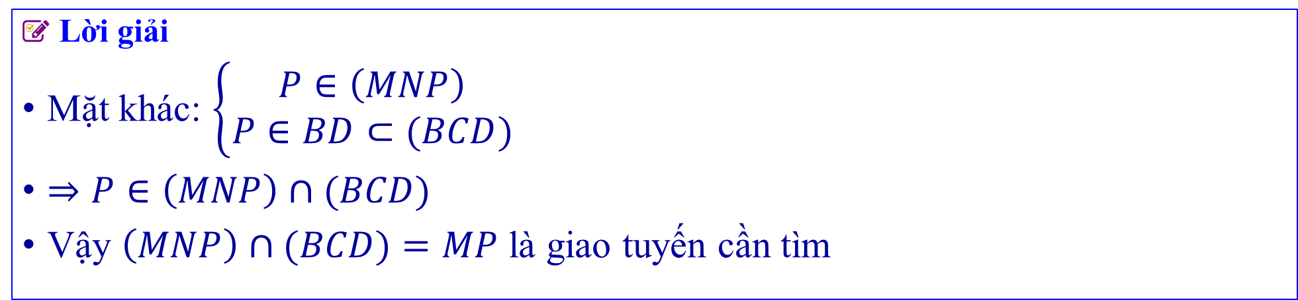
➋. Phân dạng toán cơ bản
➽Các ví dụ minh họa.
Ví dụ ➁:Cho tứ diện $ABCD$. Gọi $M,N$ lần lượt là trung điểm của các cạnh $BC$ và $AC$. Trên cạnh $PD$ lấy điểm $P$ sao cho $DP=2PB$.
a) Xác định giao tuyến của mặt phẳng $(MNP)$ với các mặt phẳng $(ABD),(BCD)$.
b) Trên cạnh $AD$ lấy điểm $Q$ sao cho $DQ=2QA$. Chứng minh: $PQ$ song song với mặt phẳng $(ABC)$, ba đường thẳng $DC,QN,PM$ đồng quy.
Lời giải
Mặt khác: $\left\{\begin{aligned}P∈\left(MNP\right) \\ P∈BD⊂(BCD)\end{aligned}\right.$
$⇒P∈\left(MNP\right)∩(BCD)$
Vậy $\left(MNP\right)∩(BCD)=MP$ là giao tuyến cần tìm

Slide 15
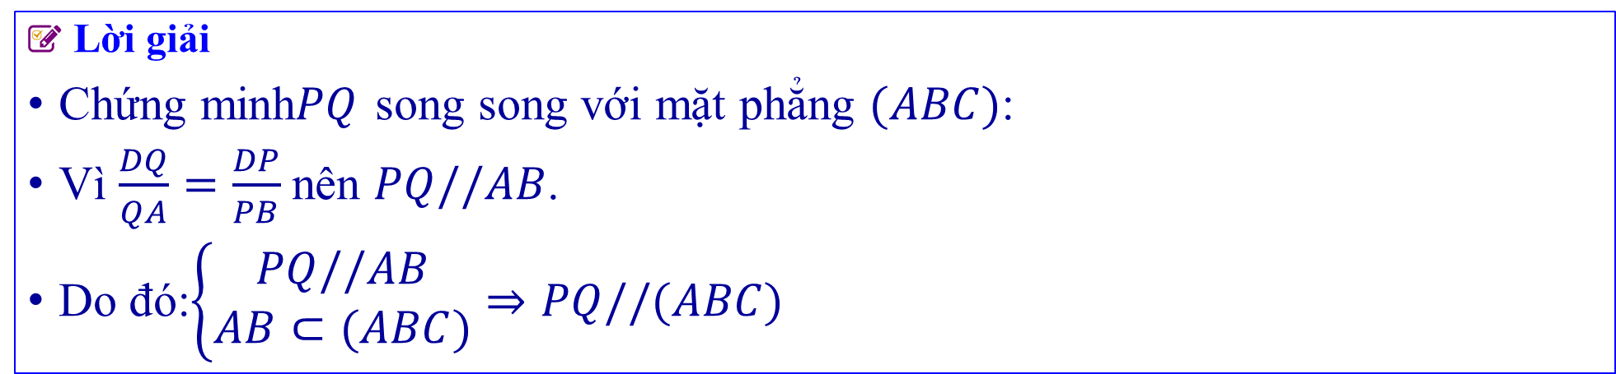
➋. Phân dạng toán cơ bản
➽Các ví dụ minh họa.
Ví dụ ➁:Cho tứ diện $ABCD$. Gọi $M,N$ lần lượt là trung điểm của các cạnh $BC$ và $AC$. Trên cạnh $PD$ lấy điểm $P$ sao cho $DP=2PB$.
a) Xác định giao tuyến của mặt phẳng $(MNP)$ với các mặt phẳng $(ABD),(BCD)$.
b) Trên cạnh $AD$ lấy điểm $Q$ sao cho $DQ=2QA$. Chứng minh: $PQ$ song song với mặt phẳng $(ABC)$, ba đường thẳng $DC,QN,PM$ đồng quy.
Lời giải
Chứng minh$PQ$ song song với mặt phẳng $(ABC)$:
Vì $\frac{DQ}{QA}=\frac{DP}{PB}$ nên $PQ//AB$.
Do đó:$\left\{\begin{aligned}PQ//AB \\ AB⊂(ABC)\end{aligned}\right.⇒PQ//(ABC)$

Slide 16
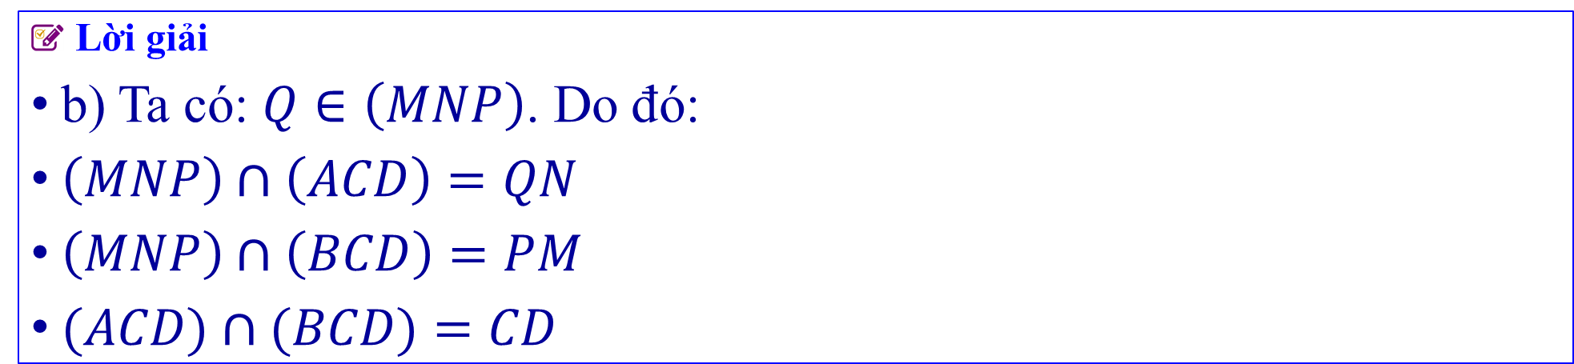
➋. Phân dạng toán cơ bản
➽Các ví dụ minh họa.
Ví dụ ➁:Cho tứ diện $ABCD$. Gọi $M,N$ lần lượt là trung điểm của các cạnh $BC$ và $AC$. Trên cạnh $PD$ lấy điểm $P$ sao cho $DP=2PB$.
a) Xác định giao tuyến của mặt phẳng $(MNP)$ với các mặt phẳng $(ABD),(BCD)$.
b) Trên cạnh $AD$ lấy điểm $Q$ sao cho $DQ=2QA$. Chứng minh: $PQ$ song song với mặt phẳng $(ABC)$, ba đường thẳng $DC,QN,PM$ đồng quy.
Lời giải
b) Ta có: $Q∈\left(MNP\right)$. Do đó:
$\left(MNP\right)∩\left(ACD\right)=QN$
$\left(MNP\right)∩\left(BCD\right)=PM$
$(ACD)∩(BCD)=CD$

Slide 17
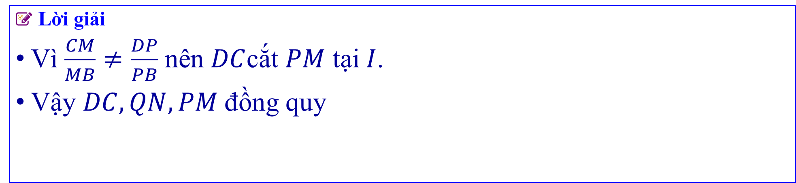
➋. Phân dạng toán cơ bản
➽Các ví dụ minh họa.
Ví dụ ➁:Cho tứ diện $ABCD$. Gọi $M,N$ lần lượt là trung điểm của các cạnh $BC$ và $AC$. Trên cạnh $PD$ lấy điểm $P$ sao cho $DP=2PB$.
a) Xác định giao tuyến của mặt phẳng $(MNP)$ với các mặt phẳng $(ABD),(BCD)$.
b) Trên cạnh $AD$ lấy điểm $Q$ sao cho $DQ=2QA$. Chứng minh: $PQ$ song song với mặt phẳng $(ABC)$, ba đường thẳng $DC,QN,PM$ đồng quy.
Lời giải
Vì $\frac{CM}{MB}≠\frac{DP}{PB}$ nên $DC$cắt $PM$ tại $I$.
Vậy $DC,QN,PM$ đồng quy

Slide 18
➋. Phân dạng toán cơ bản
Dạng 2 : Tìm giao điểm, thiết diện của hình chóp
Phương pháp
Sử dụng các tính chất và các kiến thức về xác định giao điểm và giao tuyến

Slide 19
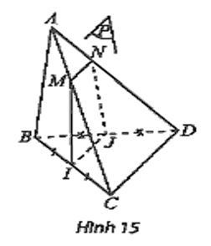
➋. Phân dạng toán cơ bản
➽Các ví dụ minh họa.
Ví dụ ➀: Cho tứ diện ABCD có I và J lần lượt là trung điểm của các cạnh BC và BD. Gọi (P) là mặt phẳng đi qua I, J và cắt hai cạnh AC và AD lần lượt tại M và N.
a) Chứng minh IJNM là một hình thang
b) Tìm vị trí của điểm M để IJNM là hình bình hành
Lời giải
a) Mặt phẳng (P) đi qua IJ, mặt phẳng (ACD) đi qua CD
Mà I, J lần lượt là trung điểm của BC và BD nên IJ//BD
Nên (P) giao với (ACD) tại MN//IJ//CD
Vậy IJMN là hình thang có đáy là MN và IJ

Slide 20
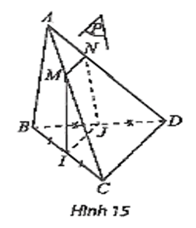
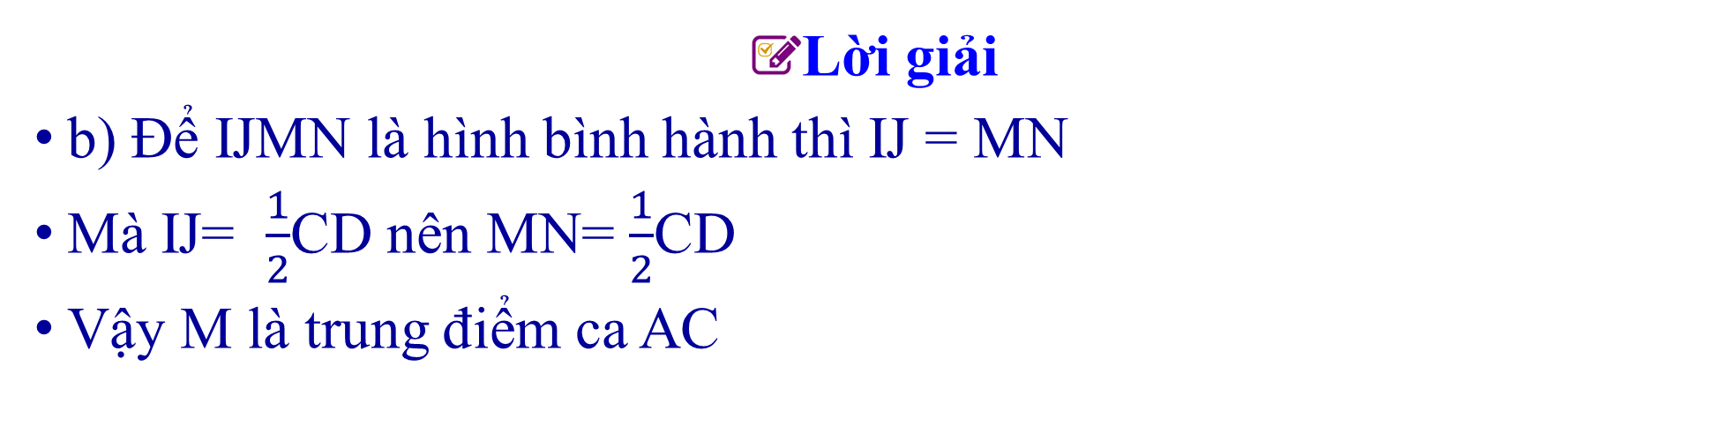
➋. Phân dạng toán cơ bản
➽Các ví dụ minh họa.
Ví dụ ➀: Cho tứ diện ABCD có I và J lần lượt là trung điểm của các cạnh BC và BD. Gọi (P) là mặt phẳng đi qua I, J và cắt hai cạnh AC và AD lần lượt tại M và N.
a) Chứng minh IJNM là một hình thang
b) Tìm vị trí của điểm M để IJNM là hình bình hành
Lời giải
b) Để IJMN là hình bình hành thì IJ = MN
Mà IJ= $\frac{1}{2}$CD nên MN= $\frac{1}{2}$CD
Vậy M là trung điểm ca AC

Slide 21
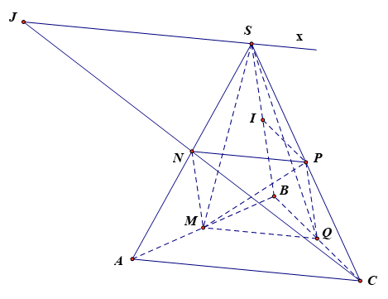
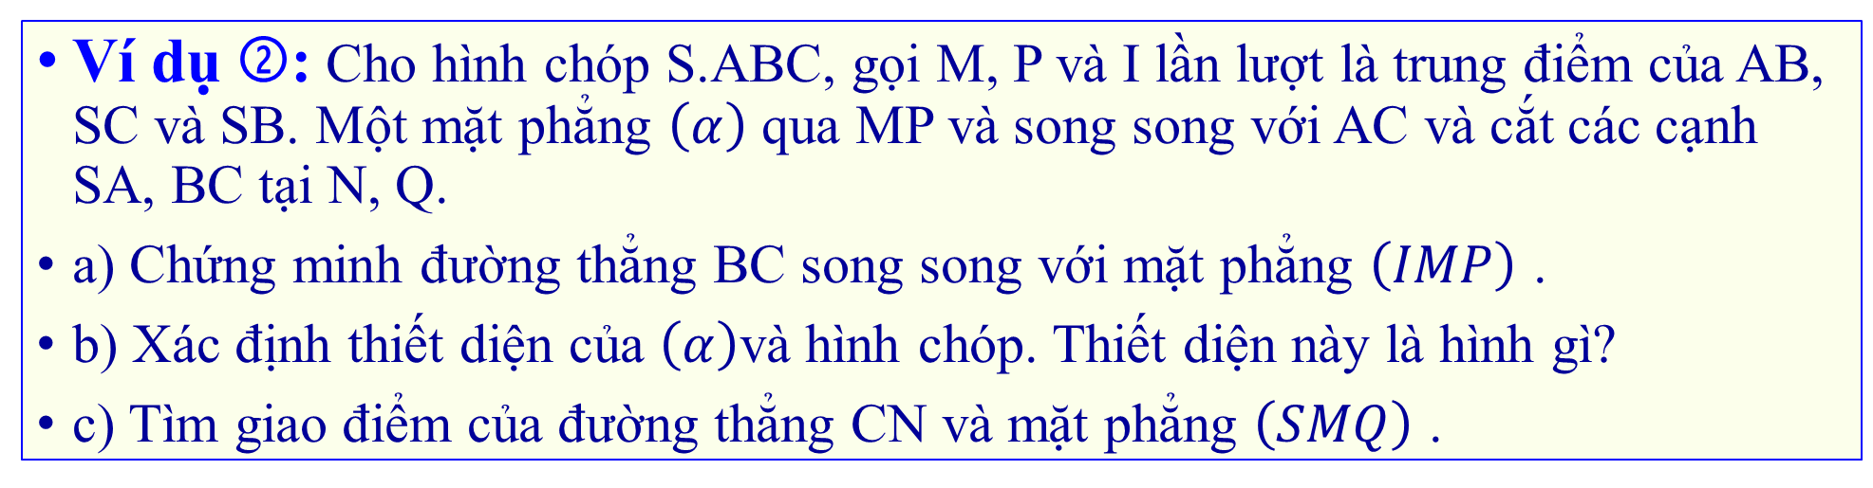
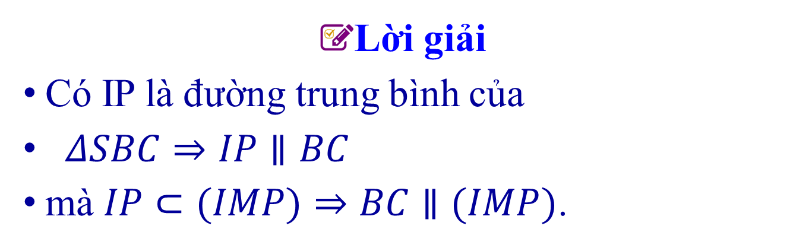
➋. Phân dạng toán cơ bản
➽Các ví dụ minh họa.
Ví dụ ➁: Cho hình chóp S.ABC, gọi M, P và I lần lượt là trung điểm của AB, SC và SB. Một mặt phẳng $\left(α\right)$ qua MP và song song với AC và cắt các cạnh SA, BC tại N, Q.
a) Chứng minh đường thẳng BC song song với mặt phẳng $\left(IMP\right)$ .
b) Xác định thiết diện của $\left(α\right)$và hình chóp. Thiết diện này là hình gì?
c) Tìm giao điểm của đường thẳng CN và mặt phẳng $\left(SMQ\right)$ .
Lời giải
Có IP là đường trung bình của
$ΔSBC⇒IP∥BC$
mà $IP⊂(IMP)⇒BC∥(IMP)$.

Slide 22
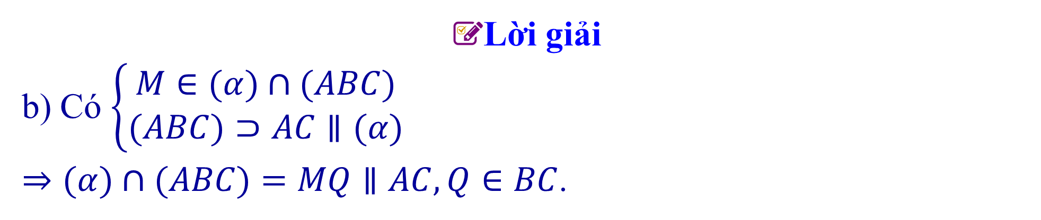
➋. Phân dạng toán cơ bản
➽Các ví dụ minh họa.
Ví dụ ➁: Cho hình chóp S.ABC, gọi M, P và I lần lượt là trung điểm của AB, SC và SB. Một mặt phẳng $\left(α\right)$ qua MP và song song với AC và cắt các cạnh SA, BC tại N, Q.
a) Chứng minh đường thẳng BC song song với mặt phẳng $\left(IMP\right)$ .
b) Xác định thiết diện của $\left(α\right)$và hình chóp. Thiết diện này là hình gì?
c) Tìm giao điểm của đường thẳng CN và mặt phẳng $\left(SMQ\right)$ .
Lời giải
b) Có $\left\{\begin{aligned}M∈(α)∩(ABC) \\ (ABC)⊃AC∥(α)\end{aligned}\right.$
$⇒(α)∩(ABC)=MQ∥AC,Q∈BC$.

Slide 23
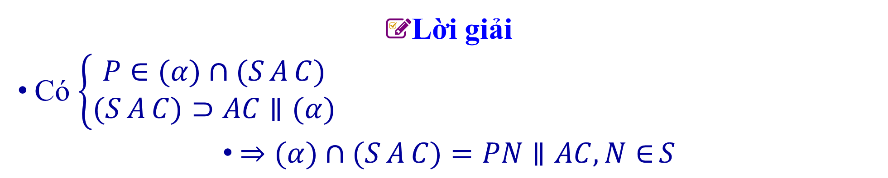
➋. Phân dạng toán cơ bản
➽Các ví dụ minh họa.
Ví dụ ➁: Cho hình chóp S.ABC, gọi M, P và I lần lượt là trung điểm của AB, SC và SB. Một mặt phẳng $\left(α\right)$ qua MP và song song với AC và cắt các cạnh SA, BC tại N, Q.
a) Chứng minh đường thẳng BC song song với mặt phẳng $\left(IMP\right)$ .
b) Xác định thiết diện của $\left(α\right)$và hình chóp. Thiết diện này là hình gì?
c) Tìm giao điểm của đường thẳng CN và mặt phẳng $\left(SMQ\right)$ .
Lời giải
Có $\left\{\begin{aligned}P∈(α)∩(S{A}C) \\ (S{A}C)⊃AC∥(α)\end{aligned}\right.$
$⇒(α)∩(S{A}C)=PN∥AC,N{∈}S$

Slide 24
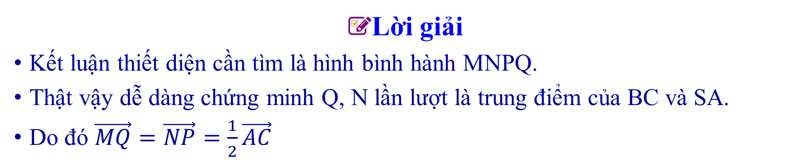
➋. Phân dạng toán cơ bản
➽Các ví dụ minh họa.
Ví dụ ➁: Cho hình chóp S.ABC, gọi M, P và I lần lượt là trung điểm của AB, SC và SB. Một mặt phẳng $\left(α\right)$ qua MP và song song với AC và cắt các cạnh SA, BC tại N, Q.
a) Chứng minh đường thẳng BC song song với mặt phẳng $\left(IMP\right)$ .
b) Xác định thiết diện của $\left(α\right)$và hình chóp. Thiết diện này là hình gì?
c) Tìm giao điểm của đường thẳng CN và mặt phẳng $\left(SMQ\right)$ .
Lời giải
Kết luận thiết diện cần tìm là hình bình hành MNPQ.
Thật vậy dễ dàng chứng minh Q, N lần lượt là trung điểm của BC và SA.
Do đó $\vec{MQ}=\vec{NP}=\frac{1}{2}\vec{AC}$

Slide 25
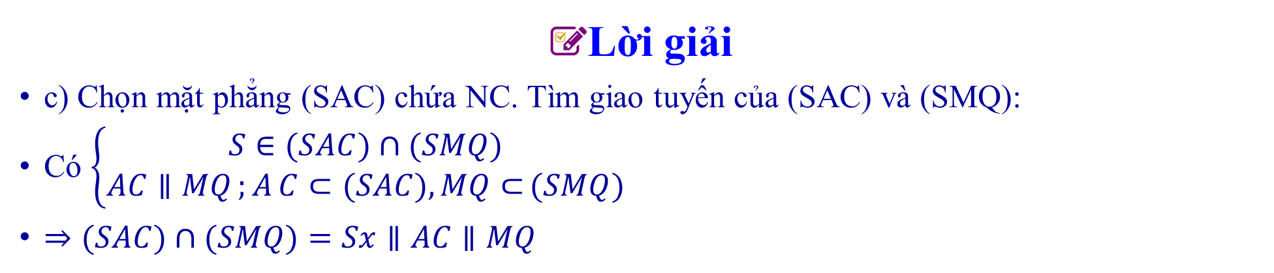
➋. Phân dạng toán cơ bản
➽Các ví dụ minh họa.
Ví dụ ➁: Cho hình chóp S.ABC, gọi M, P và I lần lượt là trung điểm của AB, SC và SB. Một mặt phẳng $\left(α\right)$ qua MP và song song với AC và cắt các cạnh SA, BC tại N, Q.
a) Chứng minh đường thẳng BC song song với mặt phẳng $\left(IMP\right)$ .
b) Xác định thiết diện của $\left(α\right)$và hình chóp. Thiết diện này là hình gì?
c) Tìm giao điểm của đường thẳng CN và mặt phẳng $\left(SMQ\right)$ .
Lời giải
c) Chọn mặt phẳng (SAC) chứa NC. Tìm giao tuyến của (SAC) và (SMQ):
Có $\left\{\begin{aligned}S∈(SAC)∩(SMQ) \\ AC∥MQ;{A}C⊂(SAC),\operatorname{MQ}{⊂}(SMQ)\end{aligned}\right.$
$⇒(SAC)∩(SMQ)=Sx∥AC∥MQ$

Slide 26
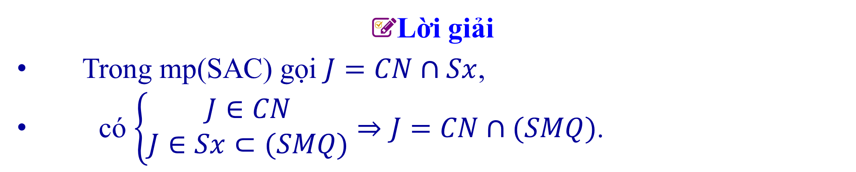
➋. Phân dạng toán cơ bản
➽Các ví dụ minh họa.
Ví dụ ➁: Cho hình chóp S.ABC, gọi M, P và I lần lượt là trung điểm của AB, SC và SB. Một mặt phẳng $\left(α\right)$ qua MP và song song với AC và cắt các cạnh SA, BC tại N, Q.
a) Chứng minh đường thẳng BC song song với mặt phẳng $\left(IMP\right)$ .
b) Xác định thiết diện của $\left(α\right)$và hình chóp. Thiết diện này là hình gì?
c) Tìm giao điểm của đường thẳng CN và mặt phẳng $\left(SMQ\right)$ .
Lời giải
Trong mp(SAC) gọi $J=CN∩Sx$,
có $\left\{\begin{aligned}J∈CN \\ J∈Sx⊂(\operatorname{SMQ}{)}\end{aligned}\right.⇒J=CN∩(\operatorname{SMQ}{)}$.

Slide 27
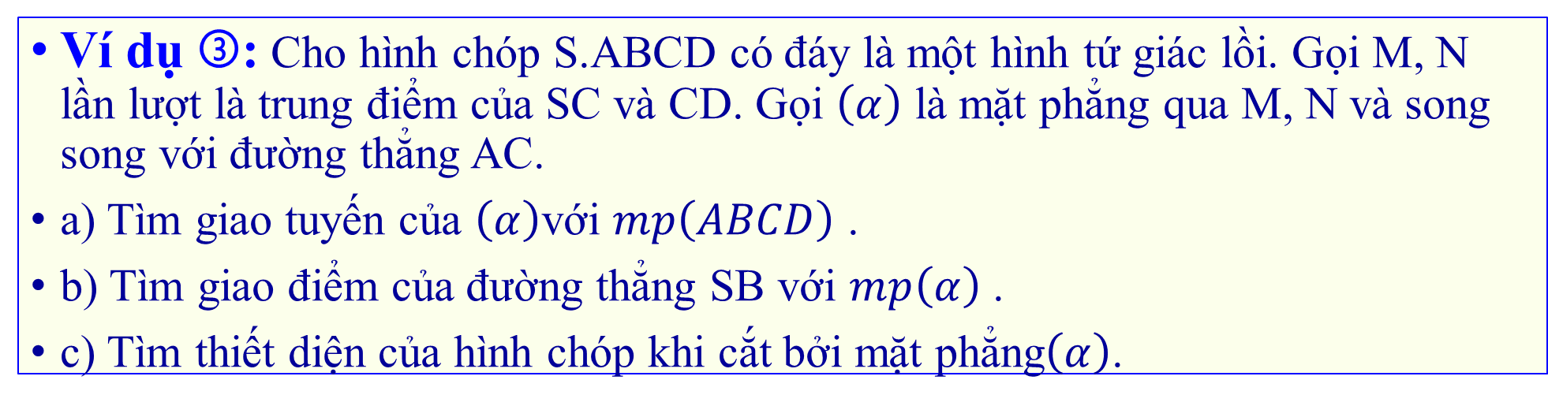
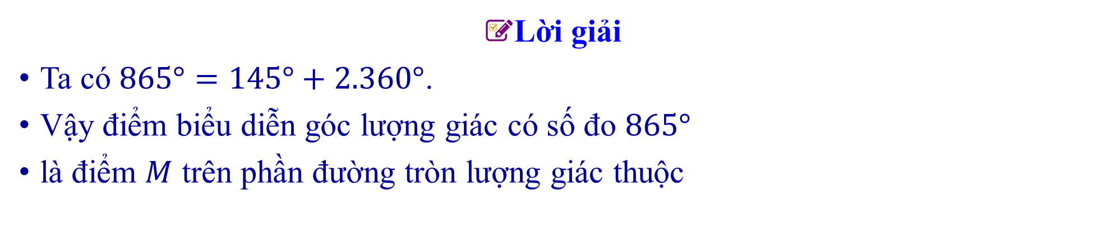
➋. Phân dạng toán cơ bản
➽Các ví dụ minh họa.
Ví dụ ➂: Cho hình chóp S.ABCD có đáy là một hình tứ giác lồi. Gọi M, N lần lượt là trung điểm của SC và CD. Gọi $\left(α\right)$ là mặt phẳng qua M, N và song song với đường thẳng AC.
a) Tìm giao tuyến của $\left(α\right)$với $mp\left(ABCD\right)$ .
b) Tìm giao điểm của đường thẳng SB với $mp\left(α\right)$ .
c) Tìm thiết diện của hình chóp khi cắt bởi mặt phẳng$\left(α\right)$.
Lời giải
Ta có $865°=145°+2.360°$.
Vậy điểm biểu diễn góc lượng giác có số đo $865°$
là điểm $M$ trên phần đường tròn lượng giác thuộc

Slide 28
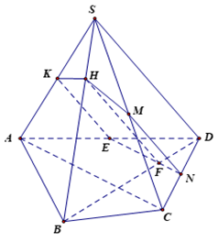
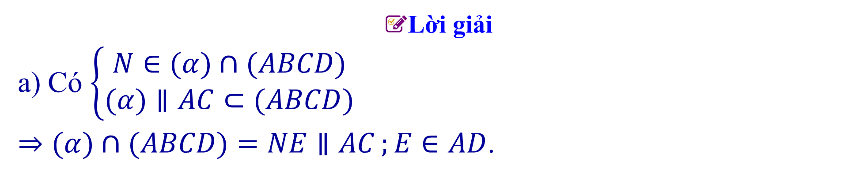
➋. Phân dạng toán cơ bản
➽Các ví dụ minh họa.
Ví dụ ➂: Cho hình chóp S.ABCD có đáy là một hình tứ giác lồi. Gọi M, N lần lượt là trung điểm của SC và CD. Gọi $\left(α\right)$ là mặt phẳng qua M, N và song song với đường thẳng AC.
a) Tìm giao tuyến của $\left(α\right)$với $mp\left(ABCD\right)$ .
b) Tìm giao điểm của đường thẳng SB với $mp\left(α\right)$ .
c) Tìm thiết diện của hình chóp khi cắt bởi mặt phẳng$\left(α\right)$.
Lời giải
a) Có $\left\{\begin{aligned}N∈(α)∩(ABCD) \\ (α)∥AC⊂(ABCD)\end{aligned}\right.$
$⇒(α)∩(ABCD)=NE∥AC;{E}∈AD$.

Slide 29
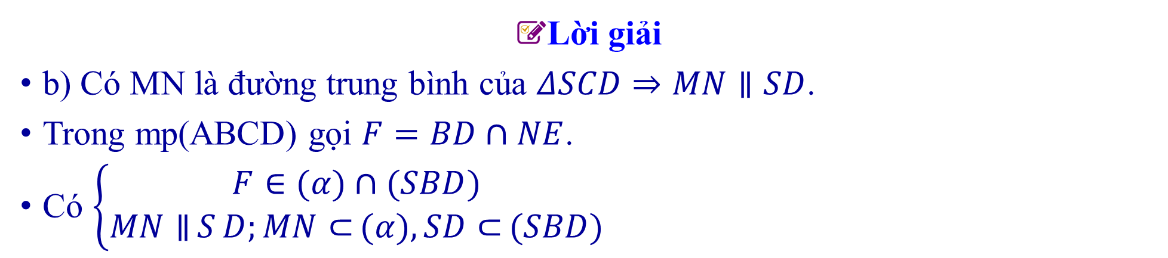
➋. Phân dạng toán cơ bản
➽Các ví dụ minh họa.
Ví dụ ➂: Cho hình chóp S.ABCD có đáy là một hình tứ giác lồi. Gọi M, N lần lượt là trung điểm của SC và CD. Gọi $\left(α\right)$ là mặt phẳng qua M, N và song song với đường thẳng AC.
a) Tìm giao tuyến của $\left(α\right)$với $mp\left(ABCD\right)$ .
b) Tìm giao điểm của đường thẳng SB với $mp\left(α\right)$ .
c) Tìm thiết diện của hình chóp khi cắt bởi mặt phẳng$\left(α\right)$.
Lời giải
b) Có MN là đường trung bình của $ΔSCD⇒MN∥SD$.
Trong mp(ABCD) gọi $F=BD∩NE$.
Có $\left\{\begin{aligned}F∈(α)∩(\operatorname{SBD}{)} \\ \operatorname{MN}{∥}SD;MN{⊂}(α),\operatorname{SD}{⊂}(\operatorname{SBD}{)}\end{aligned}\right.$

Slide 30
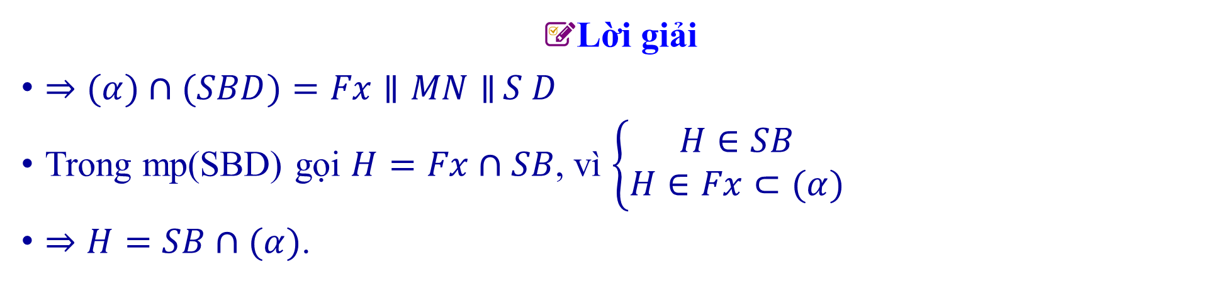
➋. Phân dạng toán cơ bản
➽Các ví dụ minh họa.
Ví dụ ➂: Cho hình chóp S.ABCD có đáy là một hình tứ giác lồi. Gọi M, N lần lượt là trung điểm của SC và CD. Gọi $\left(α\right)$ là mặt phẳng qua M, N và song song với đường thẳng AC.
a) Tìm giao tuyến của $\left(α\right)$với $mp\left(ABCD\right)$ .
b) Tìm giao điểm của đường thẳng SB với $mp\left(α\right)$ .
c) Tìm thiết diện của hình chóp khi cắt bởi mặt phẳng$\left(α\right)$.
Lời giải
$⇒(α)∩(\operatorname{SBD}{)}=Fx∥\operatorname{MN}{∥}S D$
Trong mp(SBD) gọi $H=Fx∩SB$, vì $\left\{\begin{aligned}H∈SB \\ H∈Fx⊂(α)\end{aligned}\right.$
$⇒H=SB∩(α)$.

Slide 31
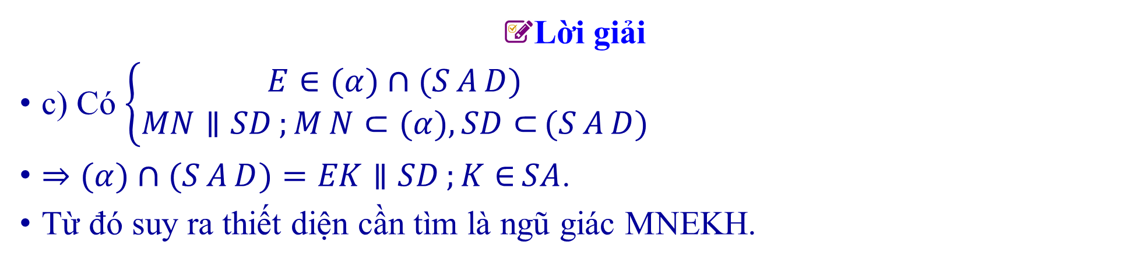
➋. Phân dạng toán cơ bản
➽Các ví dụ minh họa.
Ví dụ ➂: Cho hình chóp S.ABCD có đáy là một hình tứ giác lồi. Gọi M, N lần lượt là trung điểm của SC và CD. Gọi $\left(α\right)$ là mặt phẳng qua M, N và song song với đường thẳng AC.
a) Tìm giao tuyến của $\left(α\right)$với $mp\left(ABCD\right)$ .
b) Tìm giao điểm của đường thẳng SB với $mp\left(α\right)$ .
c) Tìm thiết diện của hình chóp khi cắt bởi mặt phẳng$\left(α\right)$.
Lời giải
c) Có $\left\{\begin{aligned}E∈(α)∩(S{A}D) \\ MN∥SD;{M}N⊂(α),\operatorname{SD}{⊂}(S{A}D)\end{aligned}\right.$
$⇒(α)∩(S{A}D)=EK∥SD;K{∈}SA$.
Từ đó suy ra thiết diện cần tìm là ngũ giác MNEKH.

